Slide 1
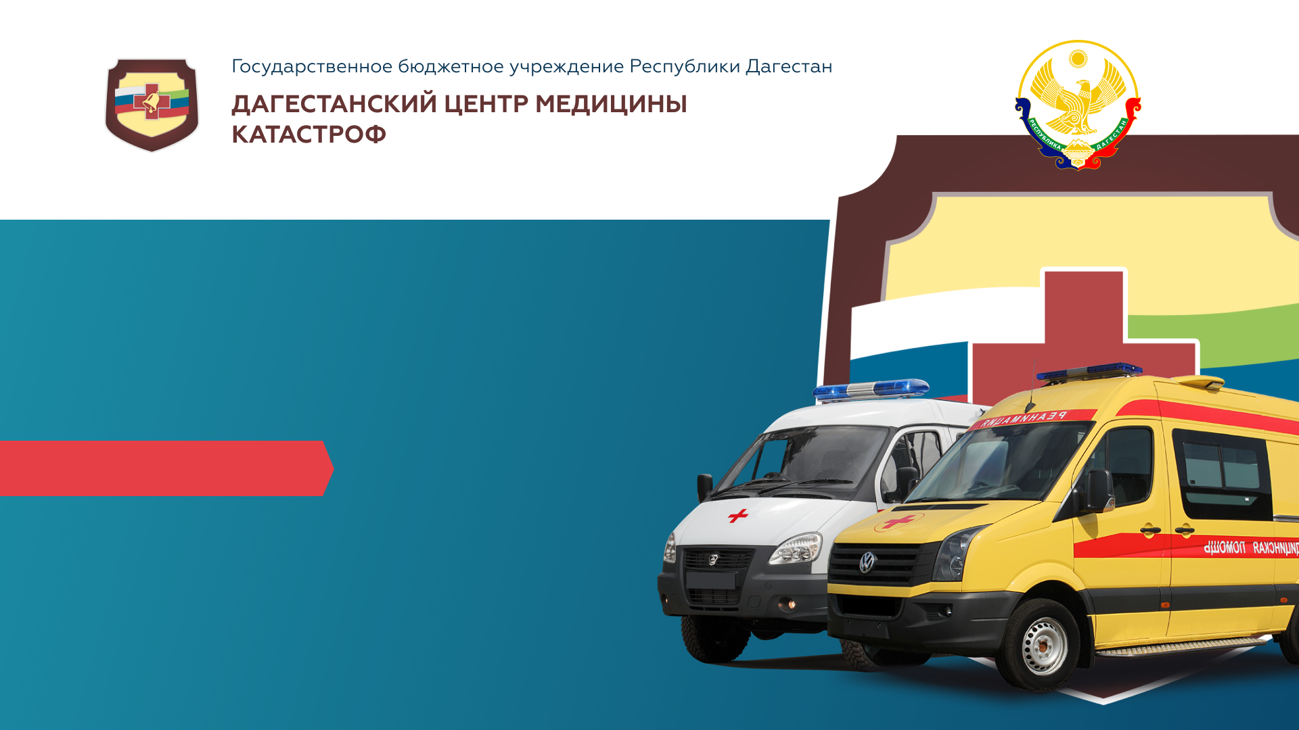
Догоспитальная медицинская помощь при сочетанных и комбинированных травмах
ШКОЛА «ДЦМК»
Автор: Магомедов А.М.
Махачкала 2022

Slide 2
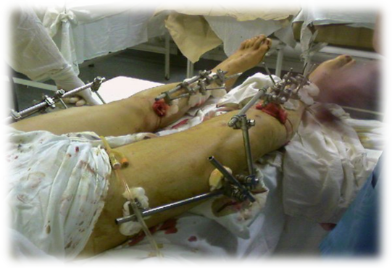
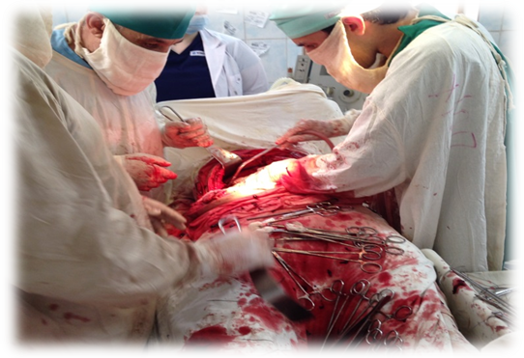
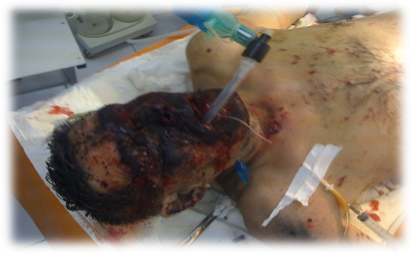
Изолированная травма – повреждение одного анатомо-функционального образования (АФО) опорно-двигательной системы (изолированный перелом бедра, плечевой кости, позвоночника, повреждение сустава и т.д.), одного внутреннего органа в пределах одной анатомической области (полости) разрыв селезенки или разрыв легкого)
или травма магистрального нерва или сосуда в пределах одной анатомической области.
Множественная травма – повреждение нескольких анатомических образований (органов) в пределах одной анатомической области или полости (перелом нескольких сегментов конечностей, повреждение печени и селезенки, разрыв легкого и перелом ребер и т.д.)

Slide 3
Сочетанная травма – наличие повреждений в двух и более анатомических областях независимо от их количества и функциональной направленности. Например: перелом сегмента конечности и ушиб головного мозга или перелом сегмента конечности, ушиб головного мозга и разрыв селезенки и т.д.
Комбинированная травма – повреждение, полученное в результате одновременного или последовательного воздействия на организм нескольких поражающих факторов: механического, термического, радиационного, химического и др.

Slide 4
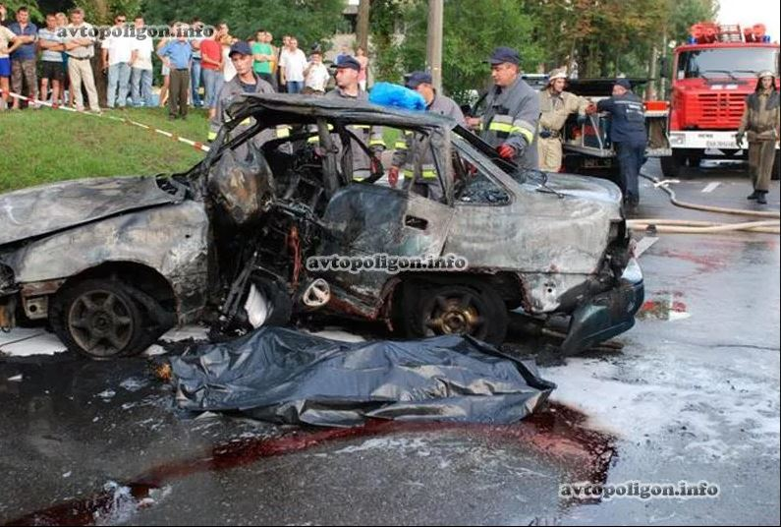
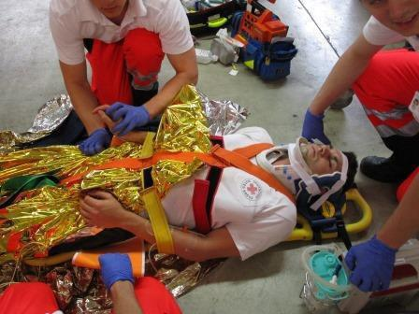
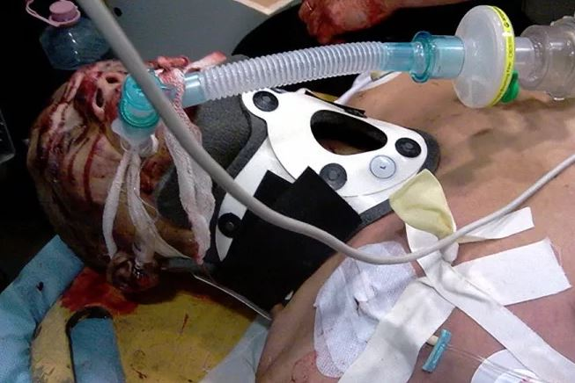
Политравма – сборные понятия, включающие в себя множественные, сочетанные и комбинированные травмы, представляющие собой опасность для жизни или здоровья пострадавшего и требующие оказания неотложной медицинской помощи.
это не простое слагаемое повреждения двух и более органов. Это качественно иной патологический процесс. Поэтому наличие относительно не тяжелых повреждений нескольких органов по течению патологического процесса и общей реакции организма является тяжелой травмой.

Slide 5
Например, нарушение дыхания при торакальной травме ведет к недостаточности мозгового кровообращения. Гипоксия мозга, нарушения его обмена, в свою очередь ведут к развитию отека мозга, центральным нарушениям дыхания, что приводит к увеличению гемоциркуляции и еще большему отеку мозга, двигательному возбуждению. Последнее же вызывает подвижность и смещение костных обломков, что может быть причиной развития вторичного шока, жировой эмболии. Шок и кровопотеря, обусловленные переломом больших трубчатых костей, таза, ребер, разрывом паренхиматозных органов брюшной и грудной полости, в свою очередь приводят к нарастанию недостаточности кровоснабжения головного мозга. Увеличиваются нарушения белкового и электролитного баланса, кислотно- щелочного равновесия, что может вызвать явления почечной недостаточности. Таким образом, возникает порочный круг: повреждение мозга приводит к нарушению всех видов обмена и нервной регуляции процессов метаболизма, а травма конечностей груди и живота не только усиливает такие изменения, но и создает дополнительные патологические условия, угнетающие деятельность мозга.

Slide 6
Главными задачами догоспитального этапа при оказании помощи пострадавшим с тяжелыми сочетанными и комбинированными повреждениями являются не точная нозологическая диагностика повреждений и постановка предварительного диагноза, а устранение шокогенных факторов, время начала интенсивной посиндромной терапии и транспортировка пострадавших бригадой медицины катастроф в стационар.
При оказании медицинской помощи при тяжелой сочетанной травме необходимо руководствоваться следующими положениями:
Временной фактор имеет первостепенное значение для судьбы пострадавшего.
Любые действия на месте происшествия должны носить жизнеспасающий характер и выполняться в кратчайшие сроки. Если пострадавший доставляется в операционную в течение первого «золотого часа» после получения травмы, то достигается самый высокий уровень выживаемости. «Золотой час» начинается с момента получения травмы, а не с момента оказания помощи.
Преемственность и последовательность действий на догоспитальном этапе и в стационаре повышает выживаемость пострадавших.

Slide 7
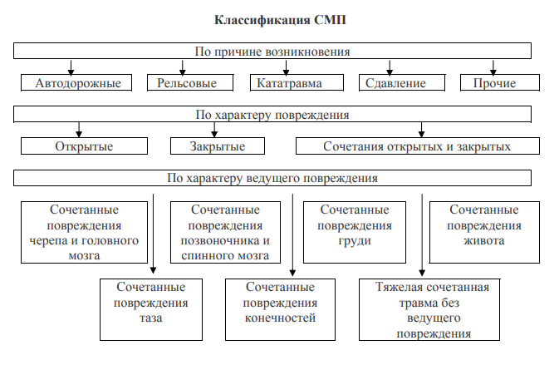
В структуре политравмы наиболее часто встречаются сочетанные механические повреждения (СМП). Для их характеристики общепринято деление человеческого тела на 7 анатомических областей: голова, шея, позвоночник, грудь, живот, таз, конечности.

Slide 8
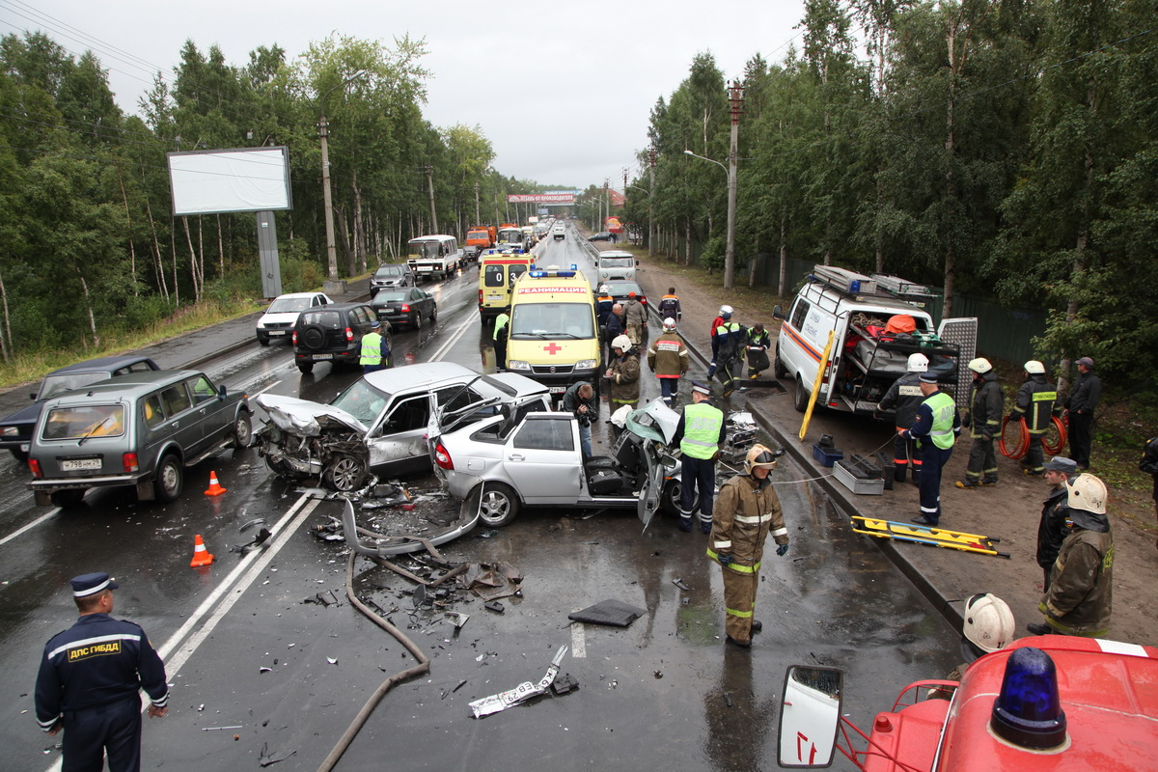
Оказание медицинской помощи при сочетанных и комбинированных травмах имеет ряд своих особенностей. Обстоятельства возникновения травм настолько драматичны, что первым желанием окружающих, включая и врачей, является срочная транспортировка пострадавшего в ближайшее лечебное учреждение. При этом мероприятии само – и взаимопомощи, а также первой медицинской помощи на месте происшествия осуществляется значительно реже, чем при изолированных травмах.
  Таким образом, главным в оказании медицинской помощи пострадавшим с множественной и сочетанной травмой является быстрая и своевременная неотложная помощь в полном объеме, начиная с догоспитального этапа

Slide 9
Действие при вызове и в очаге катастрофы
Фиксируем время вызова. Выясняем причину аварии (дтп, кататравма, взрыв, сдавление, пожар и т.д.)
Выезд на место в кратчайшие сроки с включенными проблесковым маячком синего цвета и специальным звуковым сигналом.
Фиксируем время прибытия бригады на место катастрофы. Выясняем, нет ли дальнейшей угрозы Вам и пострадавшим.
Определить: количество пострадавших, основной характер повреждения, провести первичную сортировку с одновременным оказанием помощи, при непосредственно угрожающих жизни состояниях.
Сообщить диспетчеру о количестве пострадавших, тяжести их состояния и необходимости привлечения дополнительных бригад СМП.
Организовать взаимодействие со спасательными службами, МВД, ГАИ, пожарными и воинскими подразделениями.
Параллельно приступаем к оказанию экстренной медицинской помощи
Оформить и заполнить медицинскую документацию

Slide 10
МЕДИЦИНСКАЯ СОРТИРОВКА
I | Morgue/ Морг | Пострадавшие, у которых отсутствует дыхание и пульс, и агонизирующие. | Помощь не оказывается
II | Immediate/ Неотложная помощь | Тяжёлые пострадавшие, которые могут умереть в течение часа. | эвакуации в первую очередь
III | Delayed/ Срочная помощь | Тяжёлые пострадавшие, чья жизнь пока не находится под угрозой. | Эвакуация во вторую очередь
IV | Minor/ Несрочная помощь | Пострадавшие, способные передвигаться самостоятельно | Помощь оказывается в последнюю очередь. В больницу могут добраться самостоятельно

Slide 11
МЕДИЦИНСКАЯ СОРТИРОВКА
При массовой травме проводим медицинскую сортировку, здесь важно выделение второй сортировочной группы:
пострадавшие с тяжелыми повреждениями, сопровождающимися быстро нарастающими опасными для жизни расстройствами, нуждаются в эвакуации в первую очередь и в срочных лечебных мероприятиях. Сюда относятся лица, которые имеют (наряду с другими повреждениями):
ЧМТ (открытая и закрытая) с нарастающим сдавливанием головного мозга
Закрытая и открытая травма груди с множественными переломами ребер, грудины, с открытым или напряженным пневмотораксом, большим гемотораксом
Травма живота с признаками повреждения внутренних органов
Повреждения костей таза с повреждением тазовых органов или множественные повреждения костей таза
Отрыв сегмента конечности; - Открытые переломы или без них с повреждением магистрального сосуда;
Сдавление конечности более 2 часов или размозжение сегмента конечности; - Повреждения, сопровождающиеся шоком и значительной кровопотерей; - Раны осложненные анаэробной инфекцией.

Slide 12
МЕДИЦИНСКАЯ СОРТИРОВКА
К третьей сортировочной группе – тяжелые и средней тяжести пострадавшие без непосредственной угрозы для жизни:
Закрытая и открытая ЧМТ (ушибы, сотрясения) без нарушения витальных функций и признаков сдавления головного мозга;
Закрытые и открытые повреждения груди с односторонними множественными переломами ребер без выраженной респираторной недостаточности;
Повреждения живота или ранения без признаков повреждения внутренних органов;
Переломы костей таза без повреждения тазовых органов;
Переломы, вывихи без шока и значительной кровопотери!
Сдавления конечностей менее 2 часов.
Пострадавшие этой группы при массовых травмах могут госпитализироваться во вторую очередь.

Slide 13
МЕДИЦИНСКАЯ СОРТИРОВКА
I | Morgue/ Морг | Пострадавшие, у которых отсутствует дыхание и пульс, и агонизирующие. | Помощь не оказывается
II | Immediate/ Неотложная помощь | Тяжёлые пострадавшие, которые могут умереть в течение часа. | эвакуации в первую очередь
III | Delayed/ Срочная помощь | Тяжёлые пострадавшие, чья жизнь пока не находится под угрозой. | Эвакуация во вторую очередь
IV | Minor/ Несрочная помощь | Пострадавшие, способные передвигаться самостоятельно | Помощь оказывается в последнюю очередь. В больницу могут добраться самостоятельно

Slide 14
При сортировке выделяем ведущее повреждение, которое влияет на эвакуационное предназначение, лечебную тактику, очередность эвакуации и т.д.
Классификация сочетанных травм по характеру ведущего повреждения

Slide 15
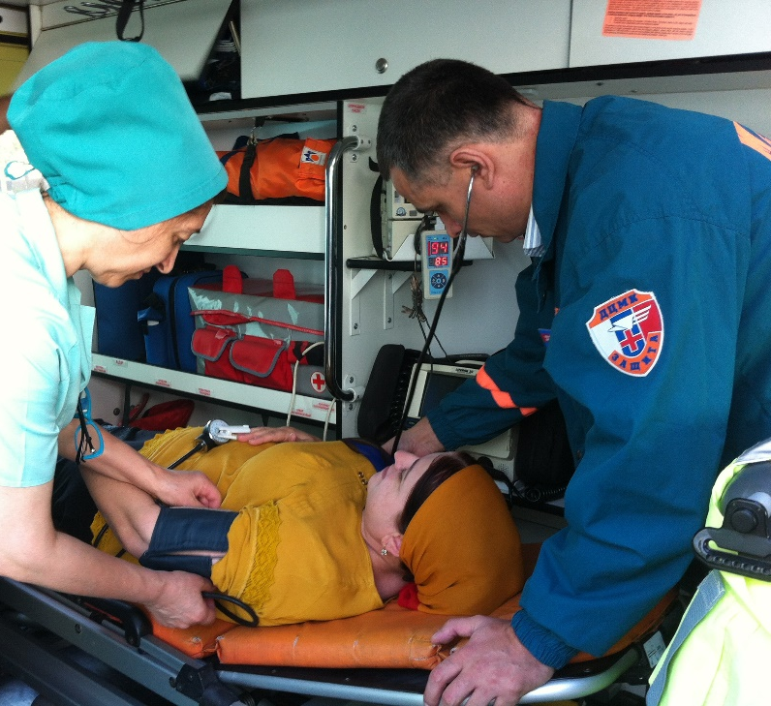
Алгоритм осмотра пострадавших на месте происшествия:
Диагностику следует проводить по алгоритму ABCDE
А – ПРОХОДИМОСТЬ ДЫХАТЕЛЬНЫХ ПУТЕЙ
В – ДЫХАНИЕ
С – ГЕМОДИНАМИКА
D - НЕВРОЛОГИЧЕСКИЙ СТАТУС
E - ВНЕШНИЙ ВИД

Slide 16
Алгоритм осмотра пострадавших. Лечебная тактика:
А. проходимость дыхательных путей - Ревизия полости рта и верхних дыхательных путей (удаление зубных протезов, инородных тел, санация полости рта от слизи и крови). При подозрении на травму головы и шеи иммобилизация шейным воротником.
В. Дыхание - Определение частоты и характера дыхания, определение показаний перевода на ИВЛ.
при спонтанном дыхании с частотой более 10 и менее 35 в мин, SpO2 менее 95% - ингаляция 100% кислорода через лицевую маску, воздуховод.
Апноэ, диспноэ с цианозом кожи, ЧДД более 35 и менее 10, SpO2 менее 90%, сознание по шкале Глазго менее 8 баллов – интубация трахеи, перевод на ИВЛ.
При челюстно-лицевой травме, травме шейного отдела позвоночника или невозможности интубировать трахею - коникотомия.

Slide 17
Алгоритм осмотра пострадавших. Лечебная тактика:
С. Гемодинамика - пульс, АД, индекс шока по Альговеру.
При наличии большого количества пострадавших ориентировочно об уровне АДс. можно судить по величине пульса. Если пульс определяется на лучевой артерии, АДс. выше 80 мм рт. ст., если пульс определяется только на сонной артерии, АДс выше 60 мм рт. ст.
Индекс шока - это отношение частоты пульса к величине систолического АД. В норме он равен 0,5. Каждое последующее его увеличение на 0,1 соответствует потере крови в объёме 0,2 л
Объём кровопотери можно определить по локализации повреждения: -тяжелая травма груди -1500 мл, травма живота - до 2000 мл, перелом бедра 500-1500 мл, костей таза - 1500-3000 мл, плеча - 600 мл, предплечья - 500 мл.
Индекс шока | Степень шока | ОЦК (%) | Объём кровопотери (мл)
0,8 | I | 10% | 500
0,9-1,2 | II | 20% | 1000
1,3-1,4 | III | 30% | 1500
>1,5 |  | 40% | >2000

Slide 18
Алгоритм осмотра пострадавших. Лечебная тактика:
При наличии признаков клинической смерти (отсутствие сознания, расширение зрачков, не реагирующим на свет, отсутствие дыхания, отсутствие пульса на сонных артериях.) – сердечно-легочная реанимация.
  Наружное кровотечение должно быть остановлено.
  (пальцевое прижатие, давящая повязка, тугая тампонада раны, в крайнем случае — жгут; при отрывах конечностей — жгут)
Провести временную остановку кровотечения: наложить давящую повязку при венозном кровотечении, жгут или зажим на сосуд при артериальном кровотечении.
Наложить окклюзионную повязку при открытом пневмотораксе, провести плевральную пункцию при напряженном пневмотораксе.

Slide 19
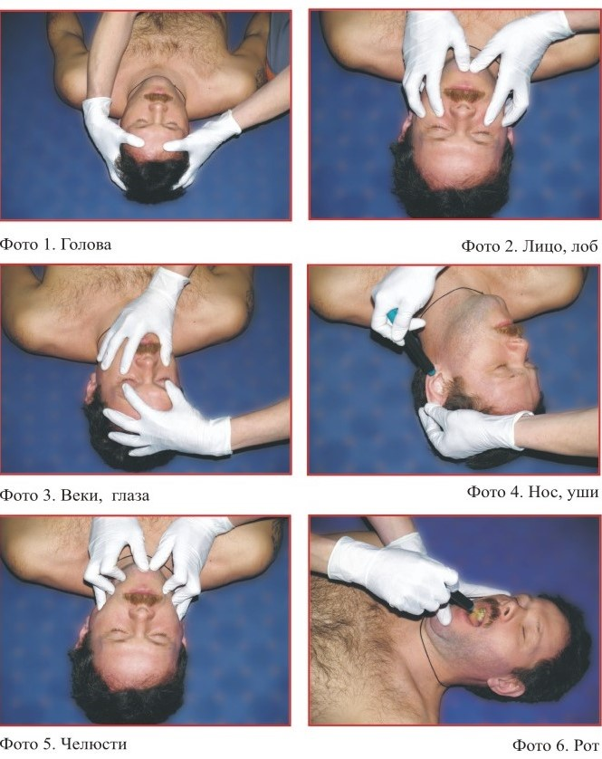
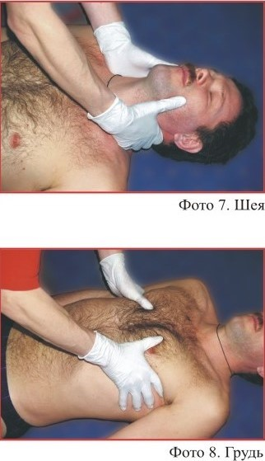
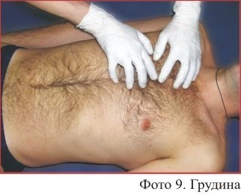
D. Неврологический статус - Оценка неврологического статуса по шкале Глазго.
E. Внешний вид - Осмотр наружных повреждений и количественная оценка тяжести локальных травм - квалиметрия травм.
Осмотр пострадавшего, выявление причин витальных расстройств
После проведения реанимационных мероприятий, проводят полный осмотр пострадавшего, на который должно быть затрачено не более 3-4 минут
Целью полного обследования является выявление ведущего (ведущих) повреждений
Notes:
Осматривают и пальпируют череп больного, определяют состояние сознания, ширину и равномерность зрачков, наличие ран, гематом, кровотечения или ликворотечение из носа и ушей. Пальпируют остистые отростки позвонков, уделяя особое внимание на шейный и верхнегрудной отделы позвоночника, определяют их выстояние и болезненность. Пальпируют обе ключицы, затем ребра с обеих сторон, определяют наличие подкожной эмфиземы, свидетельствующей о разрыве легкого. Затем пальпируют диафизы обеих плечевых костей, предплечий. Осматривают и пальпируют живот больного, проводят аускультацию, перкуссию, проверяют симптомы раздражения брюшины. Дают нагрузку на гребни подвздошных костей и лонное сочленение для выявления признаков перелома костей таза. Выясняют наличие или отсутствие кровотечения из уретры. Пальпируют последовательно бедро, коленные суставы и голень на каждой конечности для выявления диафизарных и внутрисуставных переломов. Определяют функцию периферических отделов конечностей (стоп, кистей, пальцев), особенно в ответ на болевые раздражения (с целью выявления парезов и параличей).

Slide 20
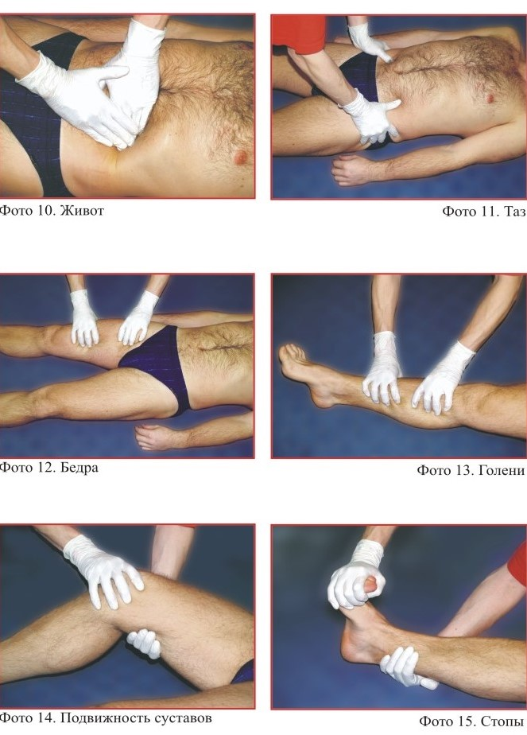
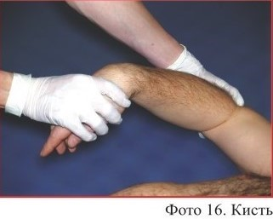
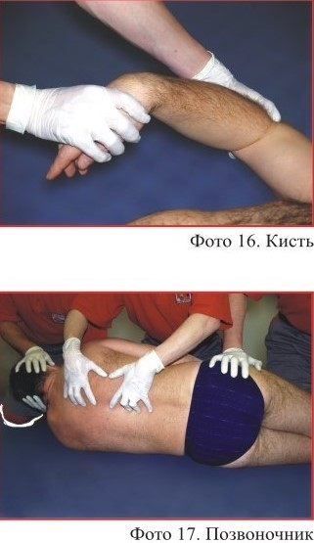
Осмотр пострадавшего
Одновременно с выявлением закрытых фиксируют все открытые повреждения: раны, ссадины, открытые переломы, определяют наличие и характер кровотечения.
Notes:
Гемипарез или гемиплегия свидетельствуют о тяжелых поражениях головного мозга, нижний парапарез или параплегия – о переломе позвоночника в грудном или поясничном отделе с повреждением спинного мозга, тетраплегия – о переломе в шейном отделе позвоночника с повреждением спинного мозга.

Slide 21
Алгоритм осмотра пострадавших. Лечебная тактика:
Обеспечить доступ к вене. Катетеризировать периферическую вену с надежной фиксацией.
Провести обезболивание.
Следует помнить, что коматозное состояние не препятствует прохождению болевых импульсов, поэтому обезболивание обязательно.
применяются наркотические и ненаркотические анальгетики, седативные препараты,
При использовании наркотических препаратов надо помнить, что они угнетают дыхание, вызывают тошноту и рвоту.
Новокаиновые блокады мест перелома и проводниковые блокады.
Использование больших доз новокаина при гиповолемии и нестабильной гемодинамике может привести к резкому снижению АД.

Slide 22
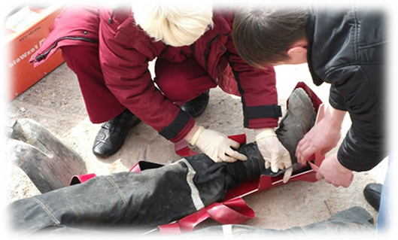
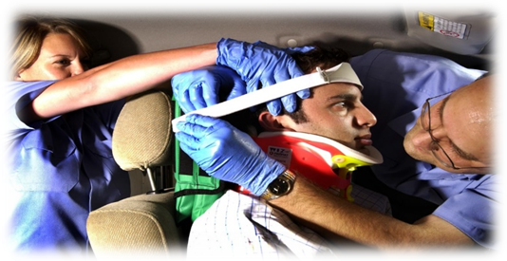
Алгоритм осмотра пострадавших. Лечебная тактика:
Транспортная иммобилизация.
Транспортная иммобилизация осуществляется после обезболивания путем наложения транспортных шин.
является одним из ведущих элементов обезболивания при наличии повреждений скелета и должна проводиться как можно раньше с выполнением обязательного условия: обездвижение как минимум двух смежных с местом повреждения суставов.

Slide 23
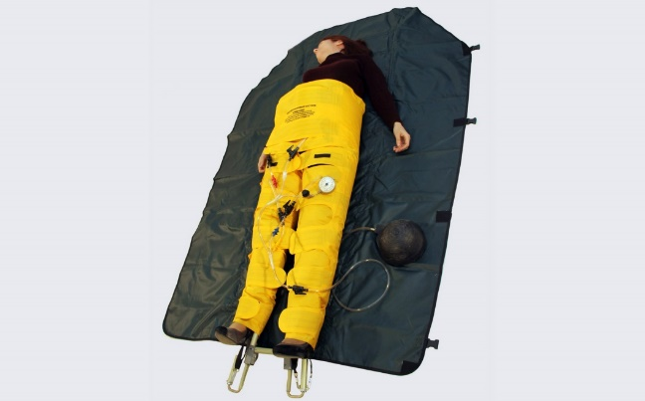
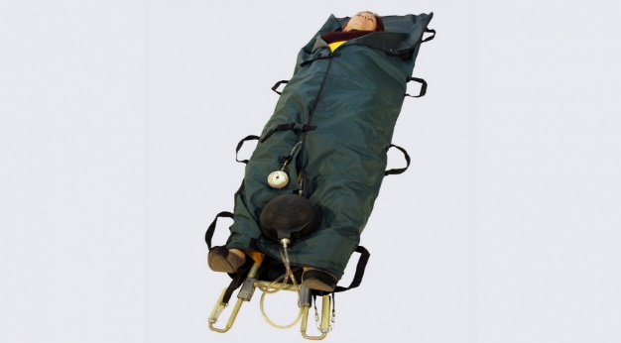
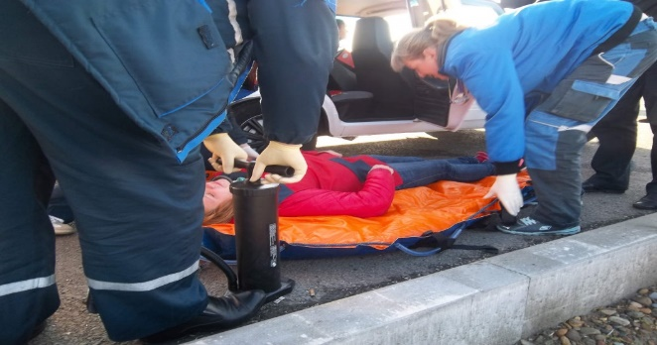
Для проведения транспортной иммобилизации могут использоваться следующие средства:
шины для конечностей (вакуумные, надувные, лестничные)
щит с набором ремней, вакуумный матрац
шейные иммобилизационные воротники
корсеты для иммобилизации шейно-грудного и поясничного отдела позвоночника
различные виды повязок

Slide 24
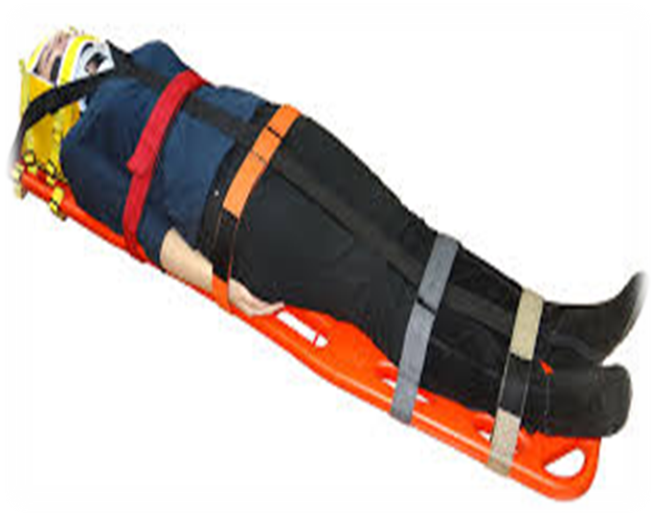
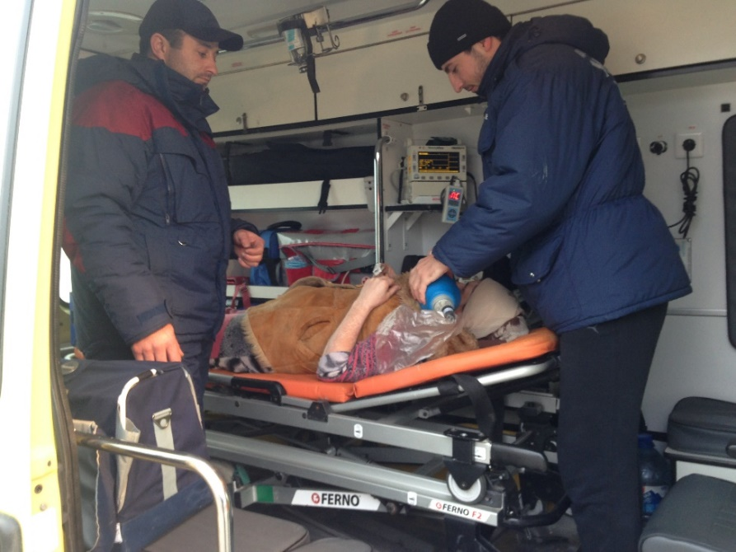
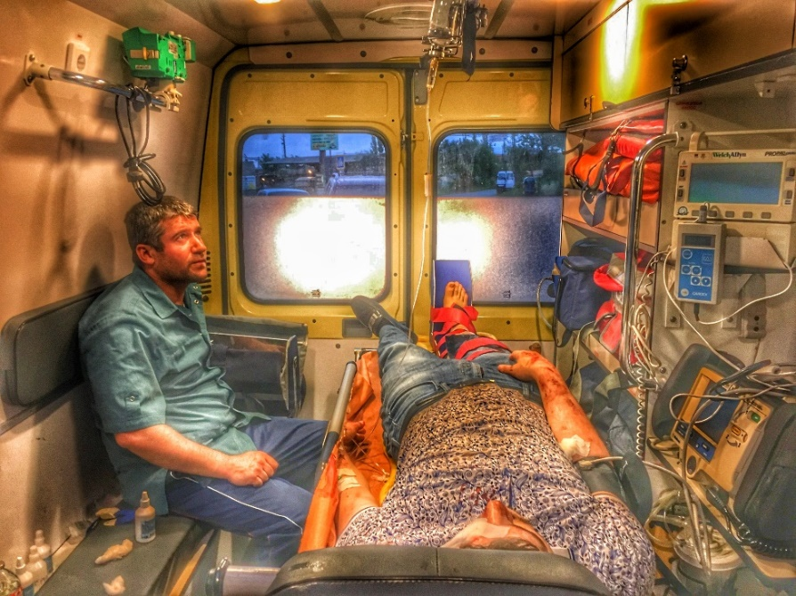
При наличии даже подозрения на травму позвоночника - иммобилизация обязательна (шейный воротник, транспортная доска, щит на носилки).

Slide 25
Адекватная инфузионная терапия
  не менее 20 мл инфузионного раствора на 1 кг веса пострадавшего
  При А/Д ниже критического (< 80 мм рт.ст.) болюсно вводится от 200 до 800 мл инфузионного раствора, затем капельно. При всех тяжелых травмах и ранениях, сопровождающихся шоком III–IV степени и терминальным состоянием, вводится преднизолон в дозе 150–180 мг внутривенно струйно.
  При подозрении на внутриполостные кровотечения следует исходить из невозможности его остановки на догоспитальном этапе. Поэтому время госпитализации, наряду с необходимым объемом инфузионной терапии, в данной ситуации является чрезвычайно важным.

Slide 26
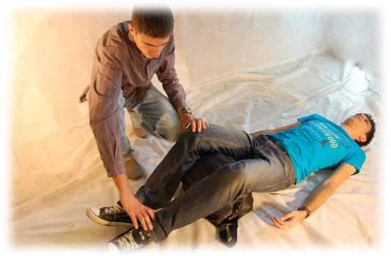
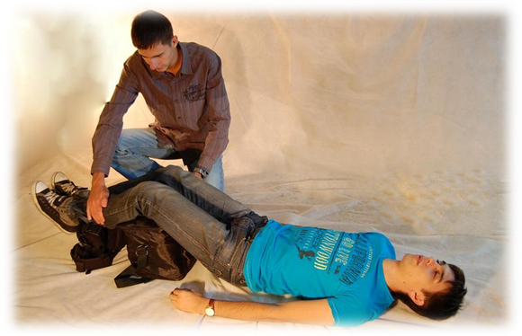
Особенностью диагностики при политравме является следующее: наличие повреждения при политравме не диагностируется (как обычно), а исключается в процессе осмотра пострадавшего «с головы до пят», как на догоспитальном так и на госпитальном этапах.
Таким образом, последовательное соблюдение приведенного алгоритма оказания экстренной медицинской помощи при политравме на догоспитальном этапе позволяет обеспечить ее качество и своевременность, что даст возможность существенно улучшить основные показания лечения пострадавших – летальность и инвалидизацию.

Slide 27
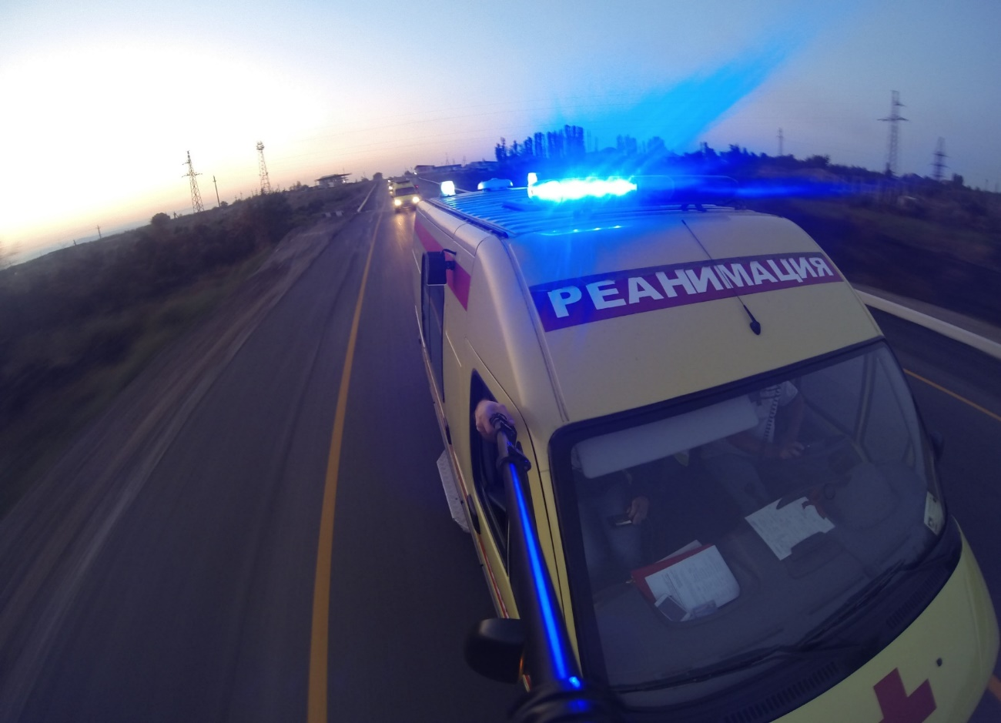
Транспортировка пострадавшего в лечебное учреждение
Эвакуация с места катастрофы осуществляется одновременно с проведением противошоковых мероприятий при транспортировке.
мониторинг за витальными функциями пострадавшего и поддержание их в соответствии с общереанимационными принципами.

Slide 28
Часто встречающиеся ошибки
Недостаточная диагностика жизнеугрожающих состояний: комы, шока, острой кровопотери, нарушений дыхания – и соответственно отсутствие адекватного лечения или лечение не в полном объёме.
Нарушение последовательности оказания помощи по степени экстренности.
Недостаточная иммобилизация или отсутствие её при переломах шейных позвонков, особенно у пострадавших с отсутствием сознания.
Недостаточный объём инфузии кристаллоидов и кровезаменителей при шоке III – IV степени (необходимо перелить не менее 1000 мл в первые 20 мин).
Отсутствие интубации и ИВЛ при аспирации и острых нарушениях дыхания.

Slide 29
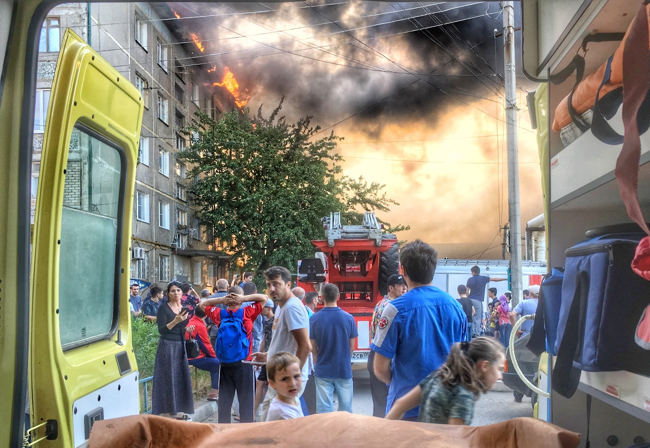
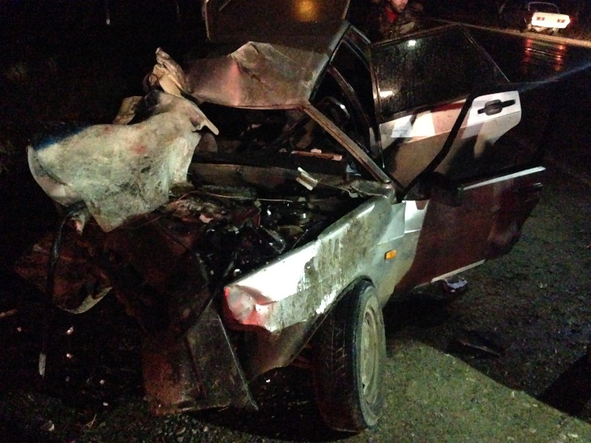
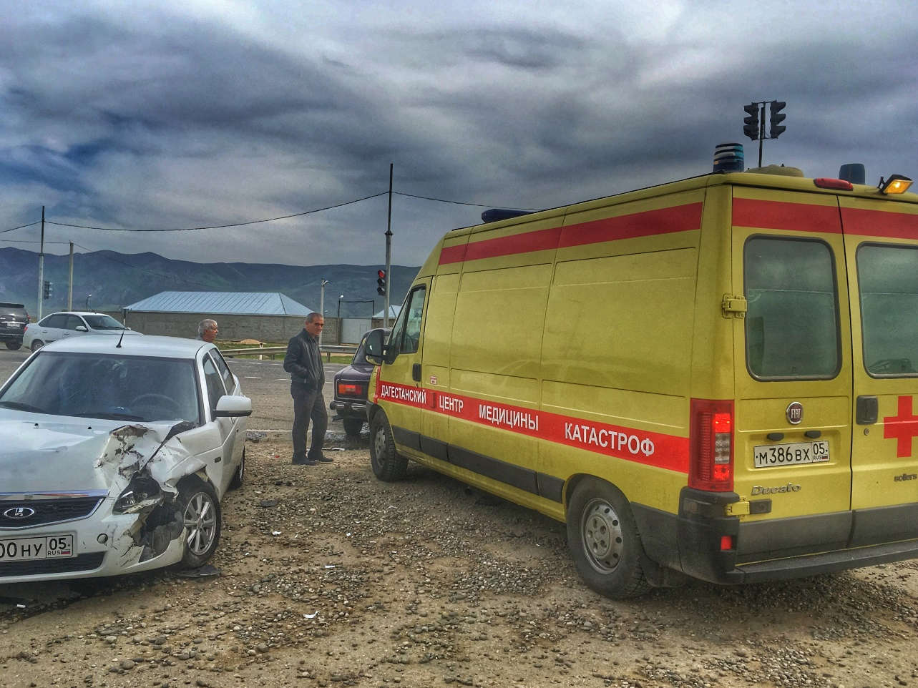
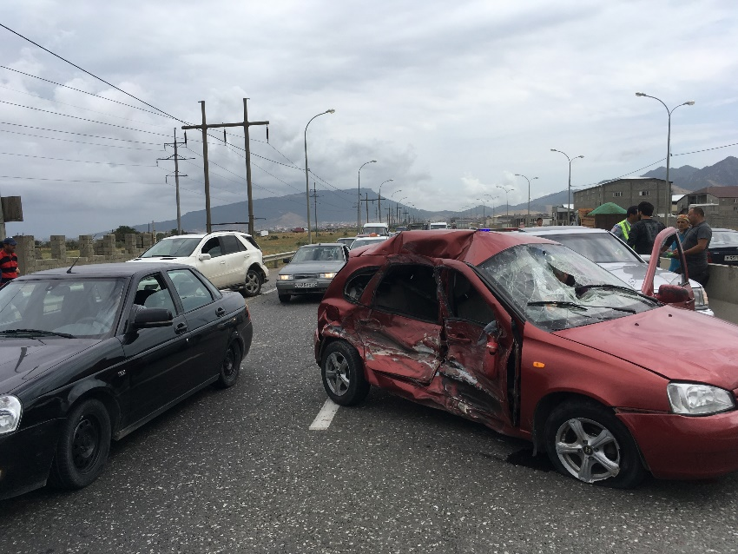

Slide 30
Спасибо за внимание

